Slide 1
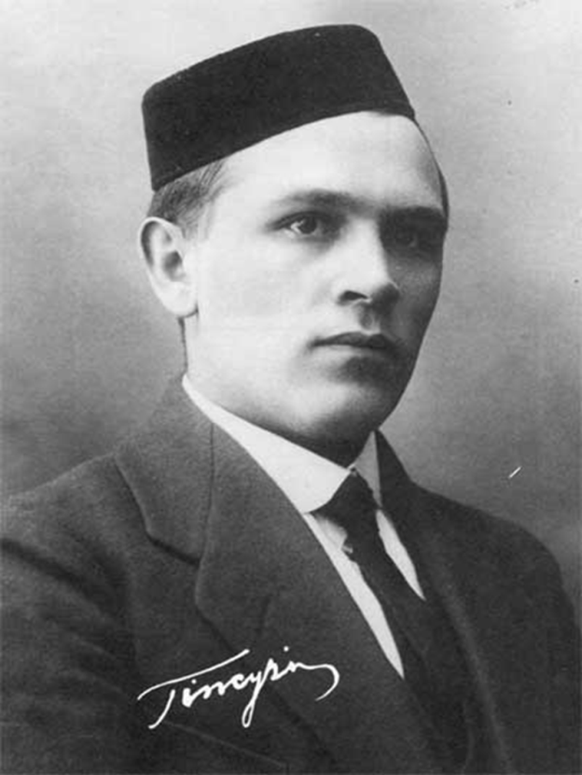
Кәрим тинчурин - сүнмәс йолдыз
Халык рухын киләчәккә илтер,
Бик күпләрне әле уятыр
Йолдызларың синең,
Театр,
Сүнмәс йолдызларың...
Р.Гаташ

Slide 2
1887 нче елның 15 сентябрендә Пенза өлкәсенең Аккүл авылында ишле крестьян гаиләсендә туа.
1900 нче елда Казанга килә, бер ашханәгә савыт-саба юучы булып урнаша, “Мөхөммәдия” мәдрәсәсенә укырга керә.
1906 нчы елда Кәрим Тинчурин беренче әсәре-
“Моназарә” комедиясен яза.
1910 нчы елда Габдулла Кариев җитәкчелегендәге “Сәйяр” труппасында эшли башлый, соңрак үзе җитәкли.
1922 елда Татар дәүләт театрын оештыра. Үзе дә спектакльләрдә артист буларак катнаша. Бер үк вакытта бик күп әсәрләр иҗат итә.
Ул үзенчәлекле режиссер, артист, оста хикәяче, педагог буларак та билгеле.

Slide 3
К.тинчурин әсәрләре
Моназарә”
“Йосыф белән Зөләйха”
“Казан сөлгесе”
“Американ”
“ Беренче чәчәкләр”
“Зәңгәр шәл”
“Җилкәнсезләр”
“Сүнгән йолдызлар”
“Назлы кияү”
“Кандыр буе”

Slide 4
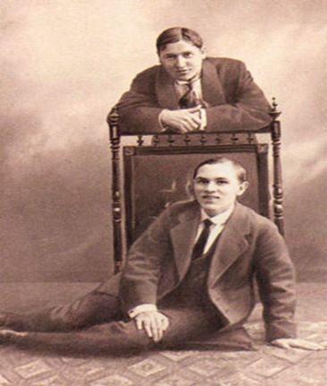
“Сәйяр” труппасы
Г.Кариев һәм К.Тинчурин.

Slide 5
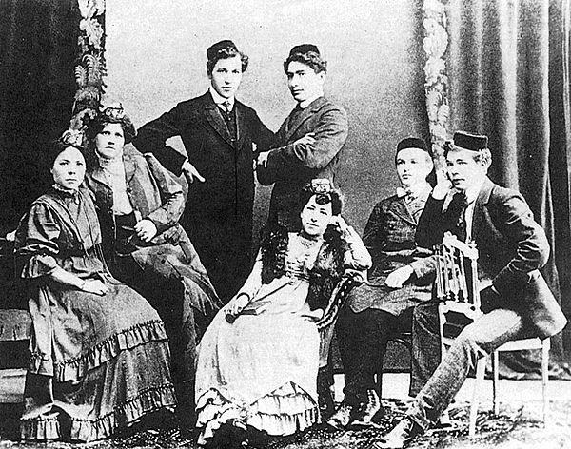
«Сәйяр» артистлары, 1907-08 ел, Утырганнар: Мортазин-Иманский,
Болгарский, Гыйззәтуллина-Волжская, Әхмәтова, Сәмитова.
Басып торганнар: Сакаев, Кариев.

Slide 6
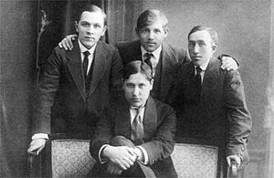
«Сәйяр» артистлары: Габдулла Кариев (утырган),
Кәрим Тинчурин (сул якта), Зәйни Солтан (уртада тора),
Габдрахман Мангушев (1916 ел)

Slide 7
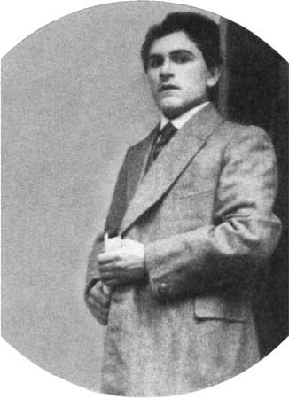
Кәрим Тинчурин
спектакль алдыннан

Slide 8
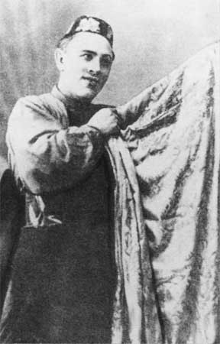
К.Тинчурин «Зәңгәр шәл”
спектаклендә Булат ролендә

Slide 9
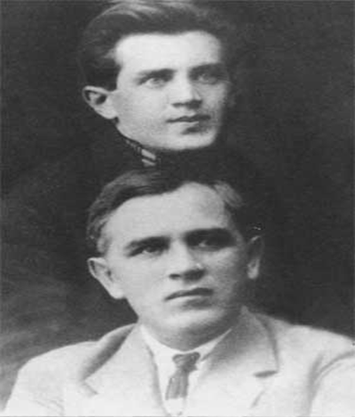
Иҗади дуслар
С.Сәйдәшев К.Тинчуринның бик
күп драмаларына көй яза

Slide 10
К.Тинчурин - шәхес культы корбаны.
1938 нче елны атып үтерелә.
7 нче сыйныф укучылары - Касыймов Рәмзил,
Фазылов Артур әзерләделәр .

Slide 11
Куиз-куиз -трэйд
Бу структура укучыларны
активлаштыра, бер укучы да
дәрестән читтә калмый.
Материалны ныгытырга, кабатларга ярдәм итә.

